Slide 1

Переработка бытовых отходов и мусора
OLMA PLUS LTD Co
«Сохраним планету чистой для наших детей»

Slide 2
Приветствуем всех кому интересна наша идея на страницах нашей презентации.
Мы предлагаем проект по созданию мини заводов по переработке бытовых отходов и мусора.
Каждый день на нашей планете рождается около 400 000 человек. На сегодняшний день на земле проживает около 7 576 951 385 человек. И каждый из этих людей в процессе своей жизни производит «бытовые отходы», без которых невозможна человеческое существование.
Поэтому каждый год будет увеличиваться количество таких отходов. Сегодня уже человечество столкнулось с проблемой утилизации бытовых отходов. Эта проблема коснулась всех, независимо от уровня жизни и развития, даже развитые европейские страны столкнулись с этой угрозой для планеты.
Если даже развитым странам тяжело справиться с этой проблемой, что же могут тогда развивающиеся страны Азии и Африки. В этих странах практически не утилизируется мусор. Он просто вывозиться на полигоны, которые уже составляют сотни тысяч квадратных километров. А это в свою очередь отрицательно влияет на окружающую среду и экологию Планеты. Так же проблемой развивающихся стран является недостаток электроэнергии и топлива.

Slide 3
Мы предлагаем комплексное решение этих проблем следующим образом:
Сбор и переработка бытовых отходов и мусора
Поставка электроэнергии
Поставка топлива (бензин и дизель)
Способы решения проблем.
Мы предлагаем построить мини заводы по переработке бытовых отходов и мусора на основе пиролиза. Этот метод дает в результате переработки мусора следующие продукты:
Полукокс
Топливо (дизель и бензин)
Электроэнергию
В результате реализации полученных продуктов мы получаем доход и автономность работы наших заводов.

Slide 4
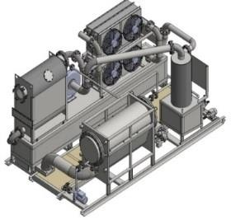

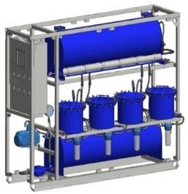
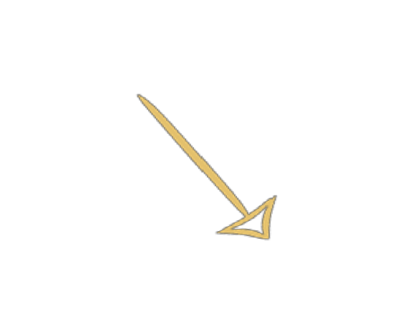

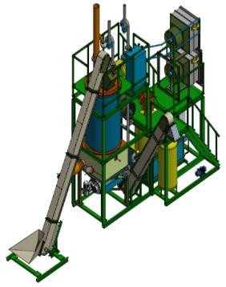
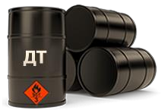


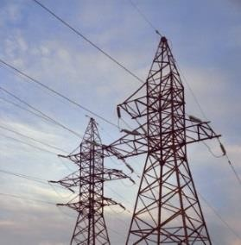
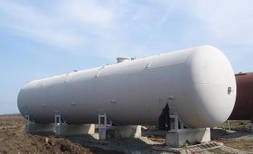

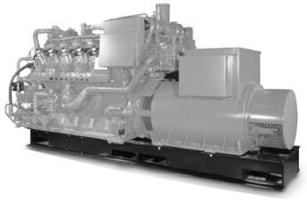
Технологическая схема переработки бытовых отходов и мусора
3.Установка сорбции
2.Установка испарителя
1.Установка пиролизная
Газгольдер
4.Газопоршневой генератор (получение электроэнергии

Slide 5
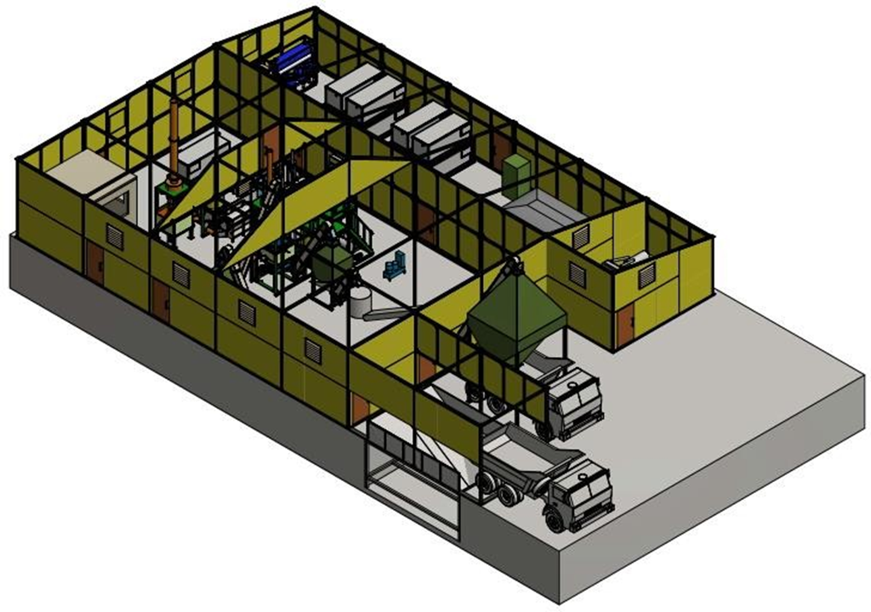
Структура мини завода по переработке бытовых отходов и мусора.
Он состоит из блочных элементов. Каждый элемент предназначен для определенных операций. Если нам необходимо больше мощность мини завода, то необходимо добавить блочные элементы. Все собирается на болтовых соединениях. Элементы помещаются в стандартный морской контейнер. Поэтому такой завод можно быстро привести в любую точку планеты, собрать и сразу начать работу.

Slide 6
Мы предлагаем установить первый мини завод в Мадагаскаре в г. Антананариву.
Объем бытовых отходов этого города составляют около 2000 Тн в день. Вывоз осуществляется на городские мусорные полигоны. Переработки мусора не производится. Так же в этом регионе существует проблема с электроснабжением и обеспечением топливом.
Основные экономические показатели в Мадагаскаре на 2018г.:
- Бензин – 1,18$ за литр
- Дизель – 0,99$ за литр
- Электричество - 0,25$ за кВт/час
- Газ - 0,85$ за кг
Основные показатели переработки бытовых отходов пиролизной установкой:
Расчет с 1 тонны сырья (бытового мусора)
После процесса пиролиза
Газ | 7 %
Пиролизная жидкость | 60 %
Полукокс | 20 %
Вода | 13 %
После процесса сорбции
Бензин | 12 %
Дизтопливо | 48 %
Полученная электроэнергия после сжигания газа в газогенераторе
Электроэнергия | 771 кВт

Slide 7
Расчет доходной части с переработки 1 тонны бытовых отходов
Полученные продукты после процесса пиролиза
Газ (кг) 0,85$./кг доход | 7% | 70 кг 59,50 $
Пиролизная жидкость 1 $./кг доход | 60% | 600 кг 600 $
Полукокс 0,27 $ /кг доход | 20% | 200 кг 54 $
Вода | 13% | 130 кг
Полученные продукты после процесса дистилляции и сорбции
Бензин (кг) 1,18 $ /кг доход | 12% | 120 кг 141,6 $
Дизельное топливо (кг) 0,99 $ /кг доход | 48% | 480 кг 475,20 $
Полученная электроэнергия после сжигания газа в газогенераторе
электроэнергия 0,25 $ /кВт-ч доход | 771 кВт 192,75 $
Прием отходов руб./т | 15 $
Итого | 1 538,05 $

Slide 8
Рынок услуг по переработке бытового мусора в Мадагаскаре
По данным портала The Local на сегодняшний день Мадагаскар входит в десятку стран, которые больше всего производят бытового мусора - около 1 000 000 000,00 Тн в год.
Сбором бытового мусора занимаются местные компании, которые охватываю только десяток крупных городов Страны. Отходы свозятся на полигоны сбрасываются или сжигаются. В остальных городах население выбрасывает мусор в стихийно образованные свалки. Особенно много отходов из пластика и целлофана.
ИНВЕСТИЦИИ
Один мини завод по переработке бытовых отходов и мусора с установкой для получения топлива и энергоустановкой для получения электроэнергии, мощностью 200 Тн бытовых отходов в сутки – с доставкой, монтажом, настройкой и созданием инфраструктуры – стоит 7 000 000 $ На создание проекта необходимо 2 года. Окупаемость проекта составит 2 года после запуска проекта.

Slide 9
СПАСИБО ЗА ВНИМАНИЕ!!!

